Slide 1
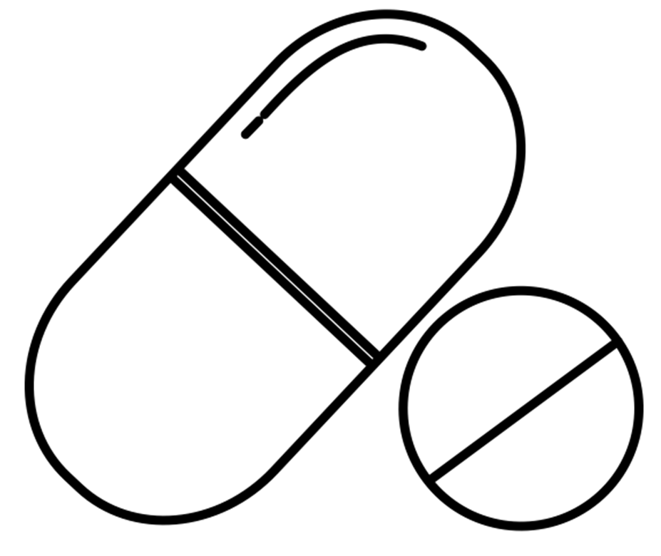
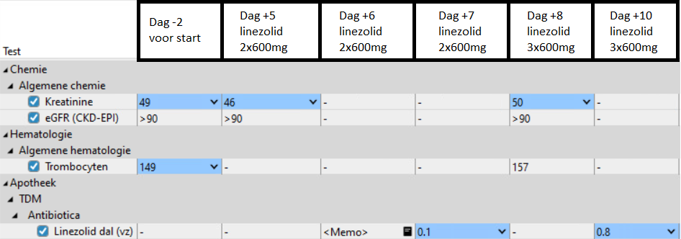
A Bitter Pill
Farmacologische quiz
Casus 92 (december 2025)
A pretty great problem
Casus
Een 61-jarige man, BMI 27, bekend met alcoholabusus met levercirrose, hypothyreoïdie en een recente val met wervel# en onderarm#, is nu opgenomen met een S. aureus bacteriëmie vanuit een geïnfecteerde operatiewond.
Na 2 weken vancomycine + rifampicine wordt patient overgezet op oraal linezolid 2 dd 600mg + rifampicine voorbereidend op ontslag naar huis. De MIC voor linezolid bij deze S. aureus is 1 mg/L.
In het kader van TDM worden linezolidspiegels afgenomen en na één week wordt de linezoliddosering opgehoogd naar 3dd 600mg op basis van een dalspiegel van 0,1 mg/L. Hieronder volgt het overzicht van de bloedspiegels:
Ook deze quiz ontvangen?
Meld je aan via:
Aanmelden via: bitterpillnvkfb@gmail.com ​
Aangeleverd door: Sander de Lange (internist-intensivist, KFio) en Roeland Meijer (AIOS ouderengeneeskunde, KFio, roe.meijer@zuyderland.nl), Dennis Wong (ziekenhuisapotheker, klinisch farmacoloog)

Slide 2
A Bitter Pill
Farmacologische quiz
Casus 92 (december 2025)
A pretty great problem
Medicatielijst volledig
-furosemide 40mg 1dd1 -ondansetron 4mg 4dd1 zn -vitamine B complex 1dd1
-oxazepam 5mg 3dd1 zn -esomeprazol 40mg 1dd1 -thiamine 50mg 2dd1
-diclofenac 25mg 3dd1 (t/m 17.08) -movicolon 1dd1 -spironolacton 25mg 1dd1
-oxycodon 10mg 6dd zn -miconazol crème 3dd1 -dalteparine 2500 IE 1dd1
-paracetamol 500mg 4dd2 -levothyroxine 200ug /dag -carvedilol 12,5mg 2dd1
-linezolid 600mg 3dd1 -amitriptyline 10mg 1dd1 -rifampicine 450mg 2dd1
Wat zijn mogelijke verklaringen voor de persisterende subtherapeutische spiegels ondanks dosisverhoging?
Wat is uw vervolgbeleid?
Ook deze quiz ontvangen?
Meld je aan via:
Bron: fijne feestdagen
Aanmelden via: bitterpillnvkfb@gmail.com ​
Aangeleverd door: Sander de Lange (internist-intensivist, KFio) en Roeland Meijer (AIOS ouderengeneeskunde, KFio, roe.meijer@zuyderland.nl), Dennis Wong (ziekenhuisapotheker, klinisch farmacoloog)

